Slide 1


Databázový procesor
Jan Maschita & Martin Kolouch

Slide 2
Základní vlastnosti
Práci s buňkami organizovanými do řádků a sloupců
Použití vzorců a funkcí pro výpočty
Vytváření grafů pro vizualizaci dat
Automatizaci úkolů pomocí maker
Sdílení a spolupráci online

Slide 3
Tabulkové procesory
Tabulkové procesory jsou softwarové nástroje umožňující organizaci, analýzu a vizualizaci dat ve formě tabulek
Používají se v různých oblastech, včetně financí, vědy, podnikání a administrativy

Slide 4
Používaný software
Microsoft Access
MySQL
PostgreSQL
SQLite
Oracle Database

Slide 5
Tabulky
Sloupce – atributy dat (např. Jméno, Datum, Cena)
Řádky - jednotlivé entity (např. konkrétní zákazník, transakce, produkt)
Každý sloupec má svůj specifický datový typ (text, číslo, datum, měna)
Každý řádek obsahuje kompletní záznam jedné entity

Slide 6
Datové typy
Textové hodnoty – VARCHAR, TEXT (např. jména, popisy, adresy)
Číselné hodnoty – INTEGER, FLOAT, DECIMAL (např. věk, cena, počet kusů)
Datum a čas – DATE, TIME, DATETIME (např. datum narození, čas transakce)
Logická hodnota – BOOLEAN (TRUE/FALSE)
Měna – CURRENCY (např. cena v eurech, dolarech)

Slide 7
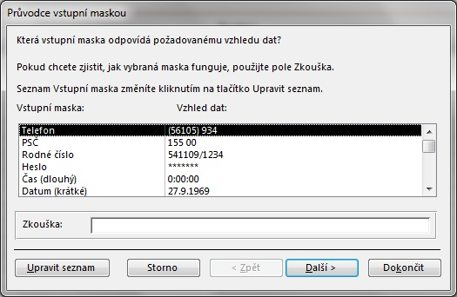
Vstupní maska
Definuje formát vstupních dat
Používá se například pro PSČ, telefonní čísla
Příklad: „00000“ pro 5místné PSČ

Slide 8
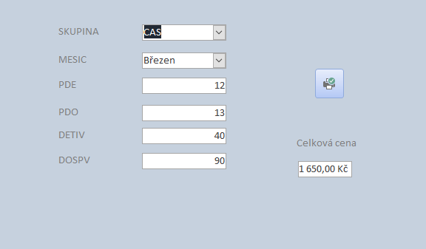
Formuláře
Slouží k zadávání a editaci dat
Usnadňují práci s databází
Mohou obsahovat tlačítka, seznamy a další prvky

Slide 9
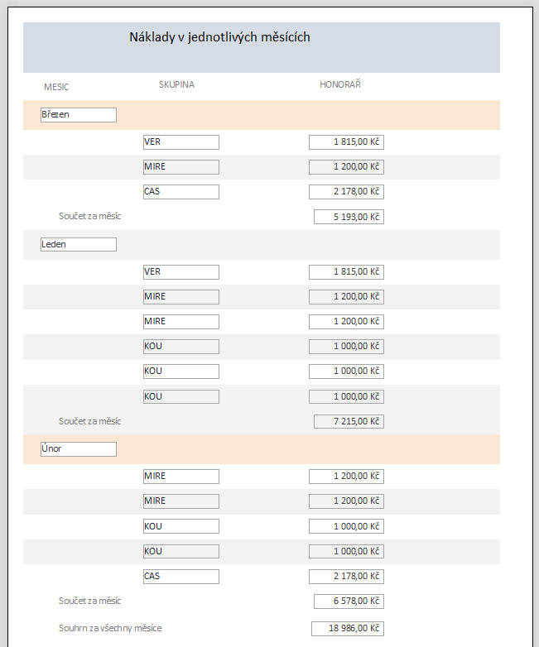
Sestavy
Slouží k prezentaci dat
Mohou obsahovat tabulky, grafy a souhrny
Používají se pro tisk nebo export

Slide 10
Podmíněné formátování
Podmíněné formátování umožňuje automaticky měnit vzhled buněk na základě jejich hodnoty
Zvýraznění nejvyšší hodnoty v tabulce
Barevné označení hodnot pod určitou hranicí
Použití datových pruhů pro vizualizaci rozsahů hodnot

Slide 11
Automatizace pomocí maker
Makra jsou sady příkazů, které automatizují opakující se úkoly. V Microsoft Excelu lze makra vytvářet pomocí VBA (Visual Basic for Applications)
Pomáhají například při generování reportů, analýze dat nebo formátování tabulek.

Slide 12
Relace
Relace je propojení mezi dvěma nebo více tabulkami na základě společného pole (klíče)
Typy relací:
1:1 – Každý záznam v první tabulce odpovídá přesně jednomu záznamu ve druhé tabulce
1:N – Jeden záznam v první tabulce odpovídá více záznamům ve druhé tabulce
N:M – Jeden záznam v první tabulce může odpovídat více záznamům ve druhé tabulce a naopak

Slide 13
Spolupráce a sdílení
Moderní tabulkové procesory umožňují online spolupráci více uživatelů současně
Například v Google Sheets mohou uživatelé společně upravovat dokument v reálném čase, přidávat komentáře a sledovat historii změn

Slide 14

Děkujeme za pozornost ♥

